Slide 1
Основные проблемы,
встречающиеся при
обработке ЭМ
довести информацию до сведения руководителей ППЭ и организаторов в аудитории

Slide 2
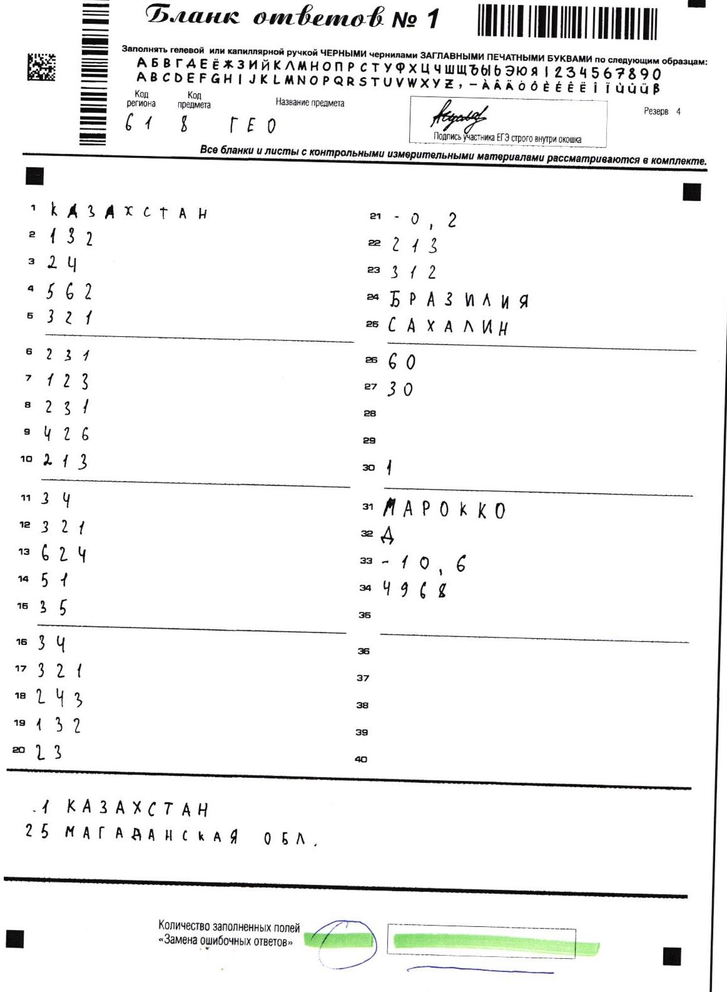
Некорректное заполнение и сканирование бланков
не заполняется поле «Количество заполненных полей «Замена ошибочных ответов» в бланке ответов №1;

Slide 3
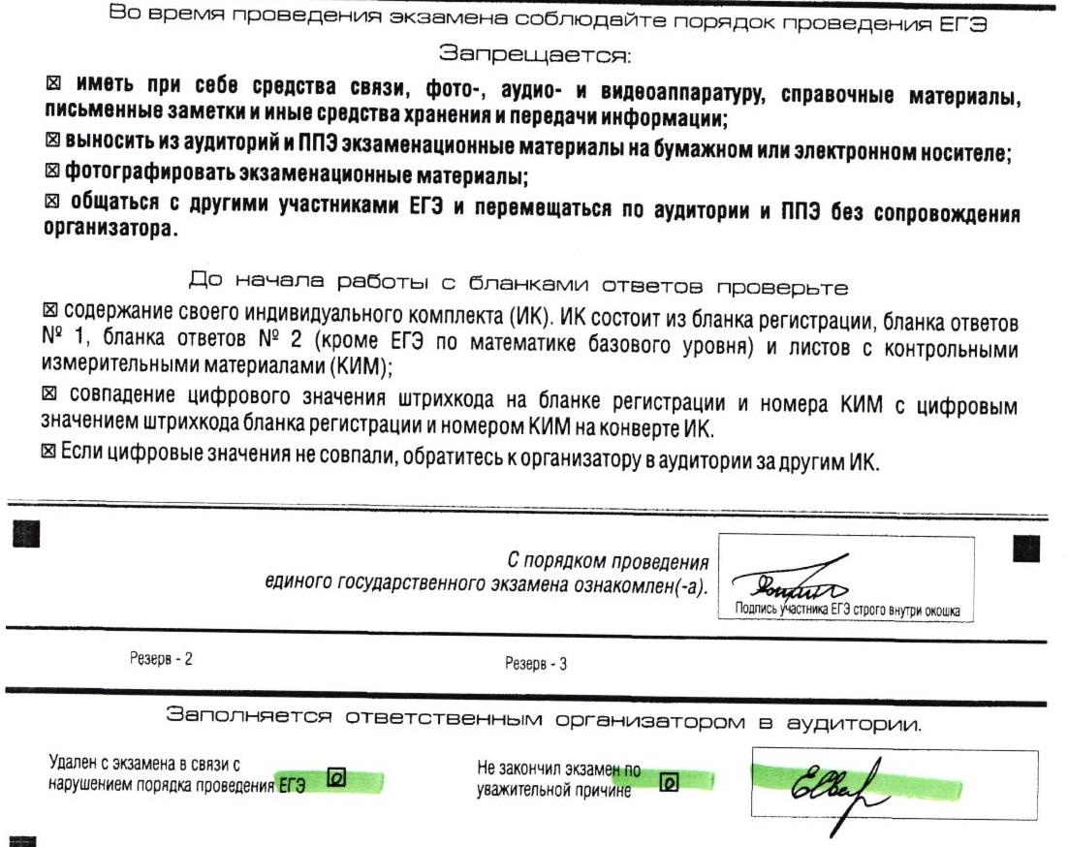
Некорректное заполнение и сканирование бланков
в бланках ответов №2 не заполнены поля «Дополнительный бланк ответов №2», а в дополнительных бланках ответов №2 в поле «Следующий дополнительный бланк ответов №2» внесены номера регистрационных бланков участников;
в бланки ответов №2 не были внесены номера дополнительных бланков ответов №2;
дополнительные бланки №2 сложены в неправильном порядке;
в бланках регистрации в полях «Удален с экзамена в связи с нарушением порядка проведения ЕГЭ» и «Не закончил экзамен по уважительной причине» организаторами ставиться символ «0» или «-», при этом участник не удаляется с экзамена и не завершает экзамен досрочно (рекомендация: в данные поля ставится ЛЮБАЯ отметка ответственным организатором СТРОГО в случае досрочного завершения экзамена участником (удаление или уважительная причина). В ином случае нижняя часть бланка регистрации не заполняется организатором, и подпись не ставится);

Slide 4
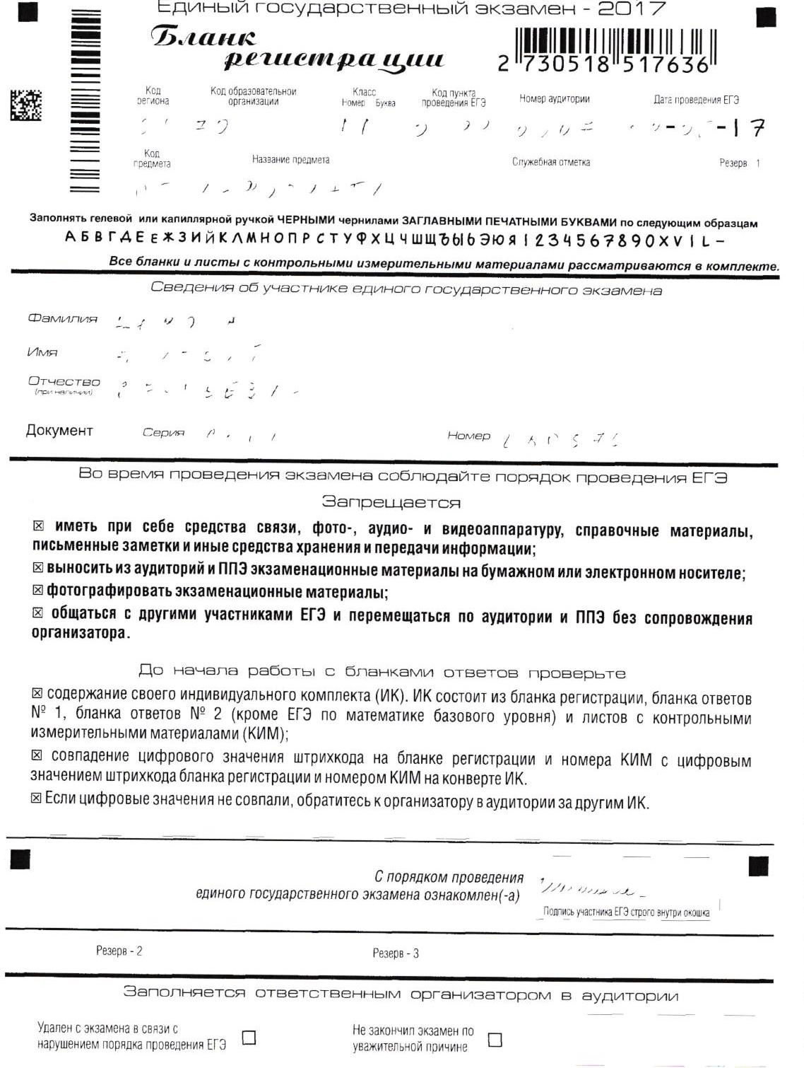
Некорректное заполнение и сканирование бланков
бланки заполнены шариковой ручкой – при сканировании результаты заполнения полей бланков участником получились не читаемыми

Slide 5
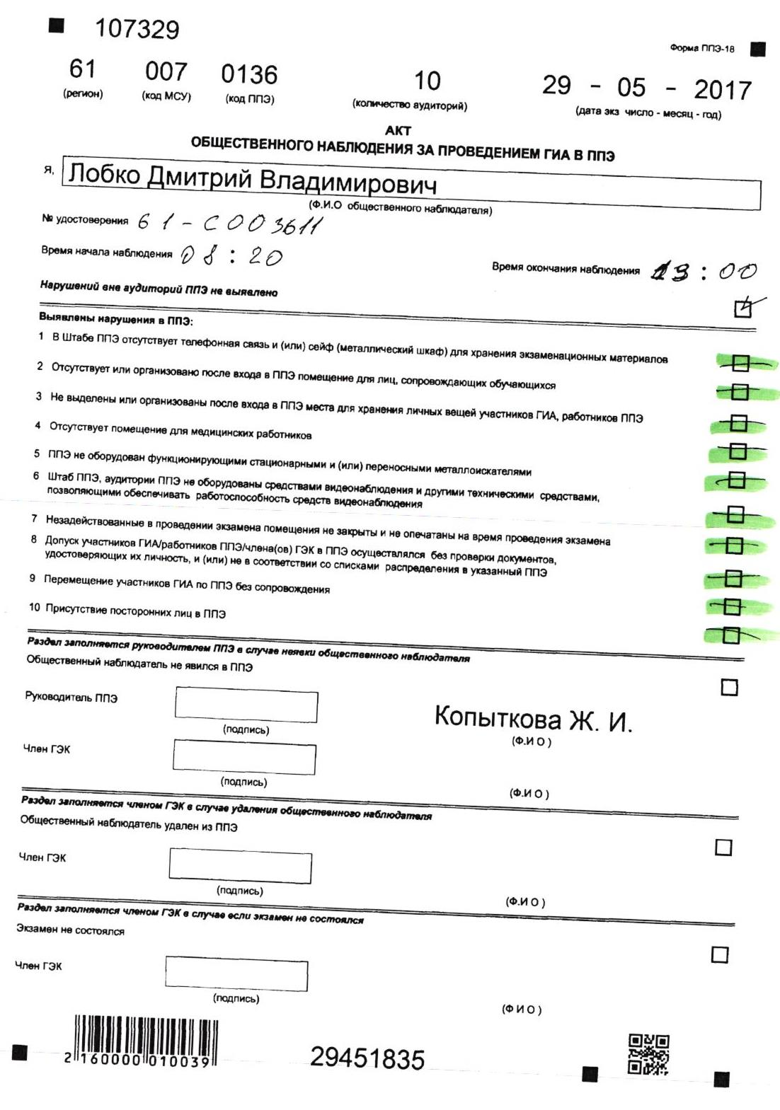
Некорректное заполнение и сканирование бланков
формы ППЭ-13-02 и ППЭ-18-МАШ заполнены некорректно: ОН заполняет все поля с замечаниями символом «0» или «-» (рекомендация: руководитель ППЭ должен контролировать заполнение полей, ОН ставит ЛЮБУЮ метку только в нужных полях, остальные поля должны быть пустыми)

Slide 6
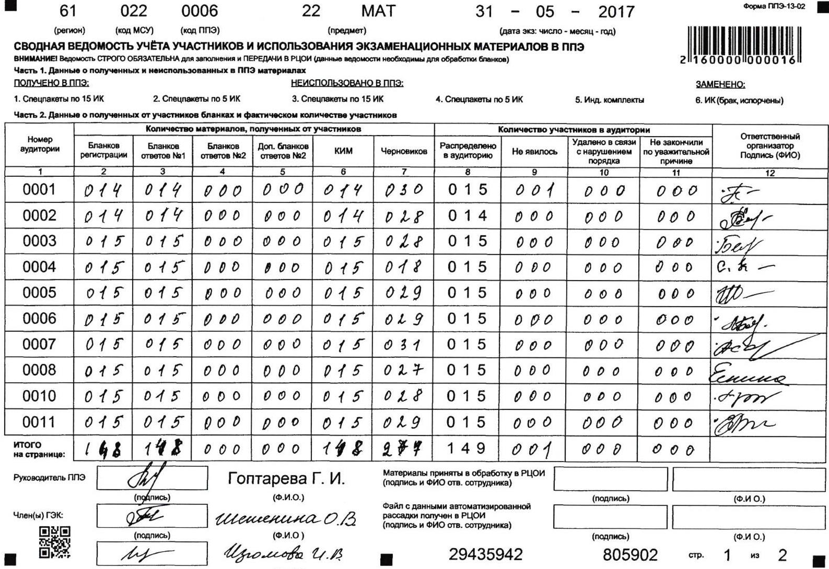
Некорректные ведомости ППЭ-13-02
Каждый экзамен более 30% ведомостей
ППЭ-13-02 заполнены неверно!!!!

Slide 7
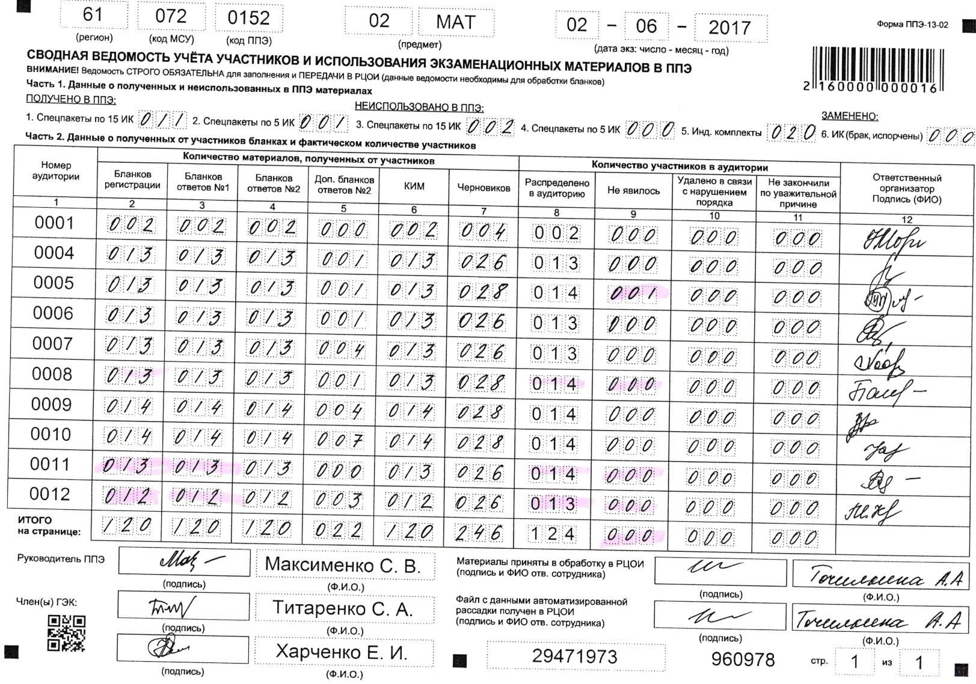
Некорректные ведомости ППЭ-13-02
Каждый экзамен более 30% ведомостей
ППЭ-13-02 заполнены неверно!!!!

Slide 8
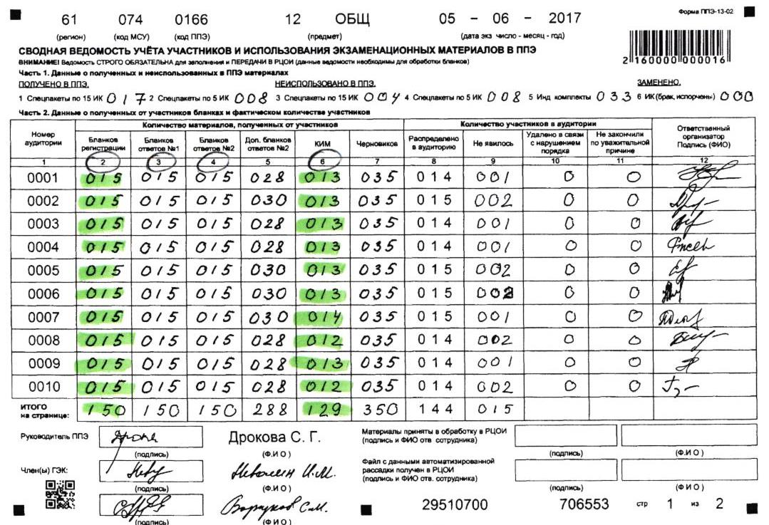
Некорректные ведомости ППЭ-13-02
ст.2=ст.3=ст.4=ст.6=
=ст.8-ст.9-ст.10-
-ст.11

Slide 9
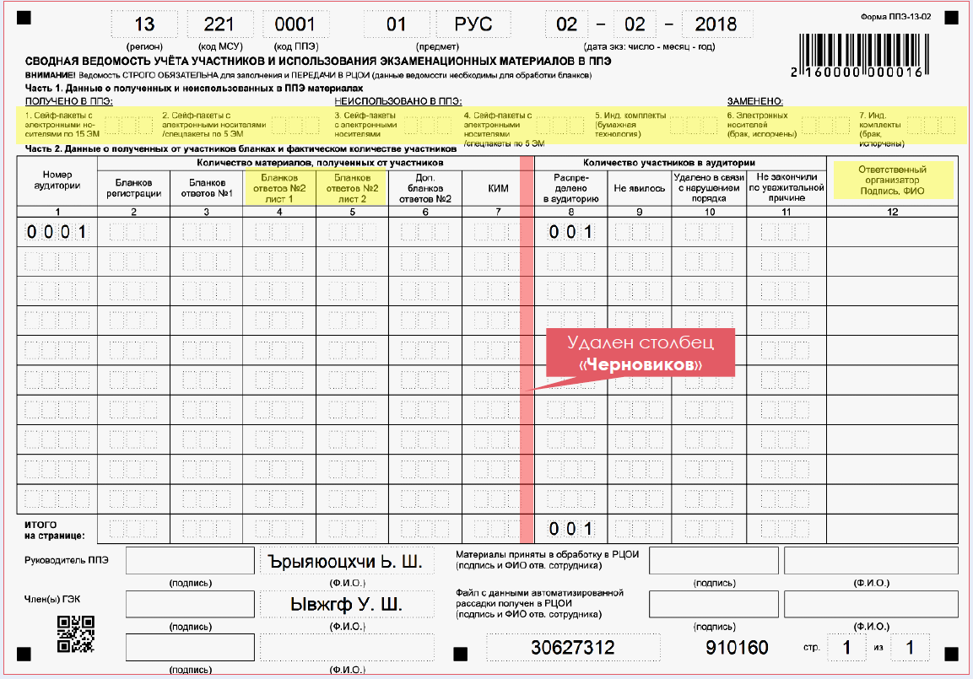

Slide 10
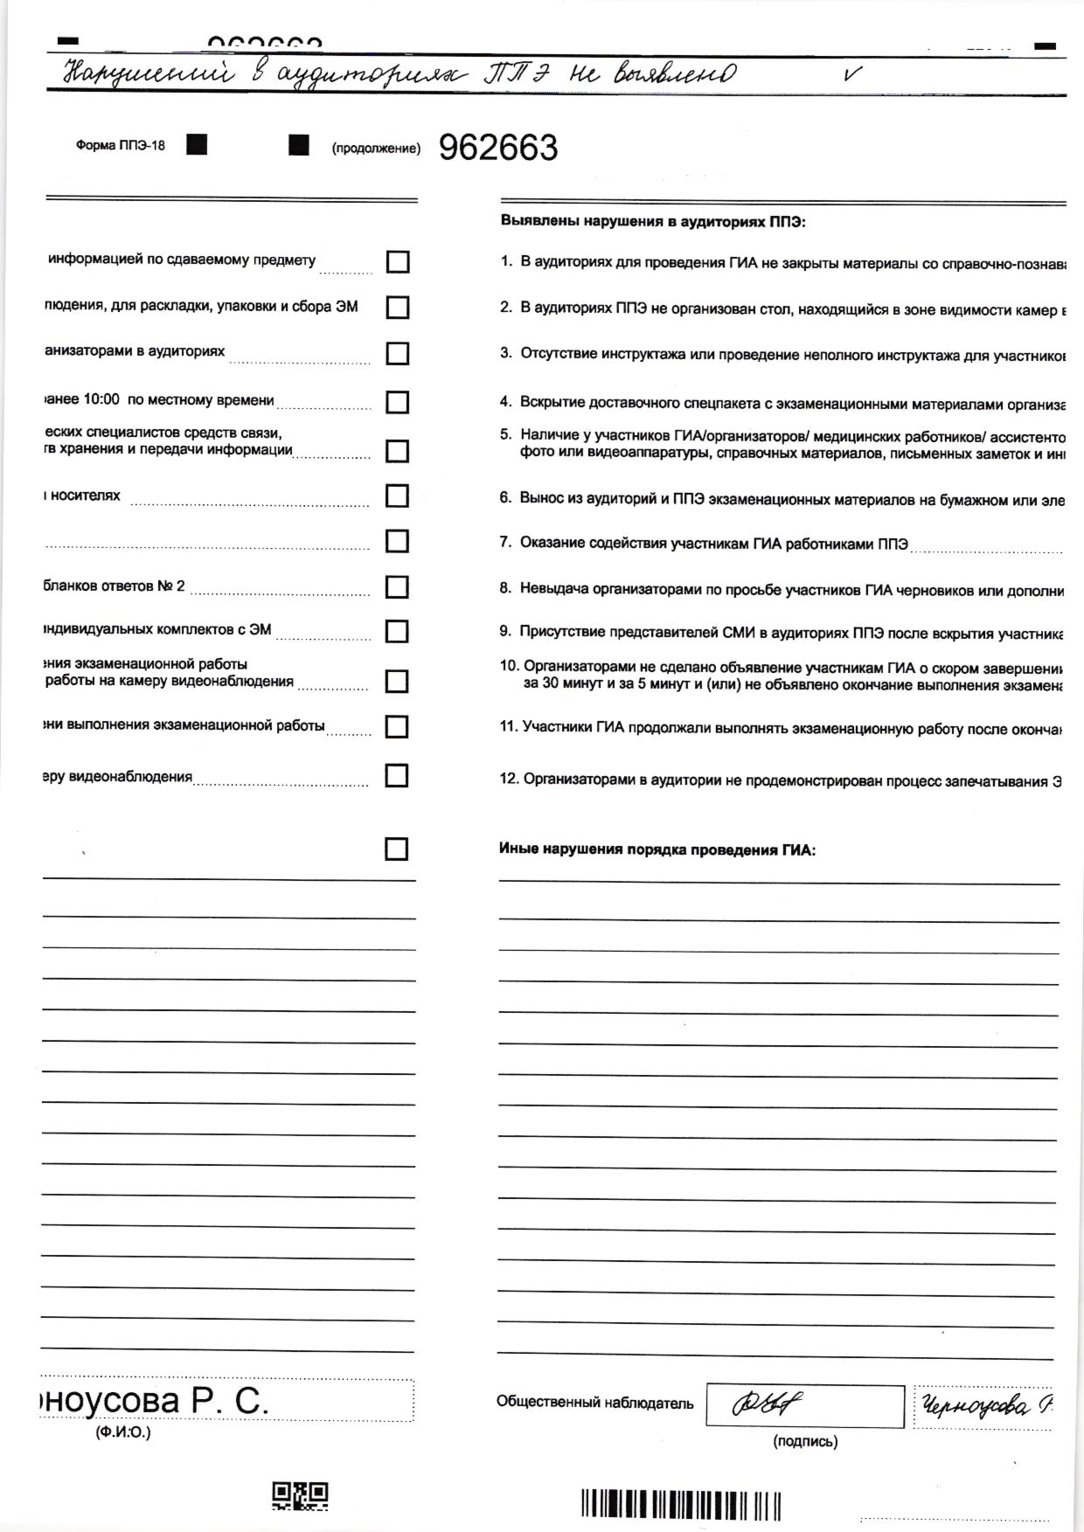
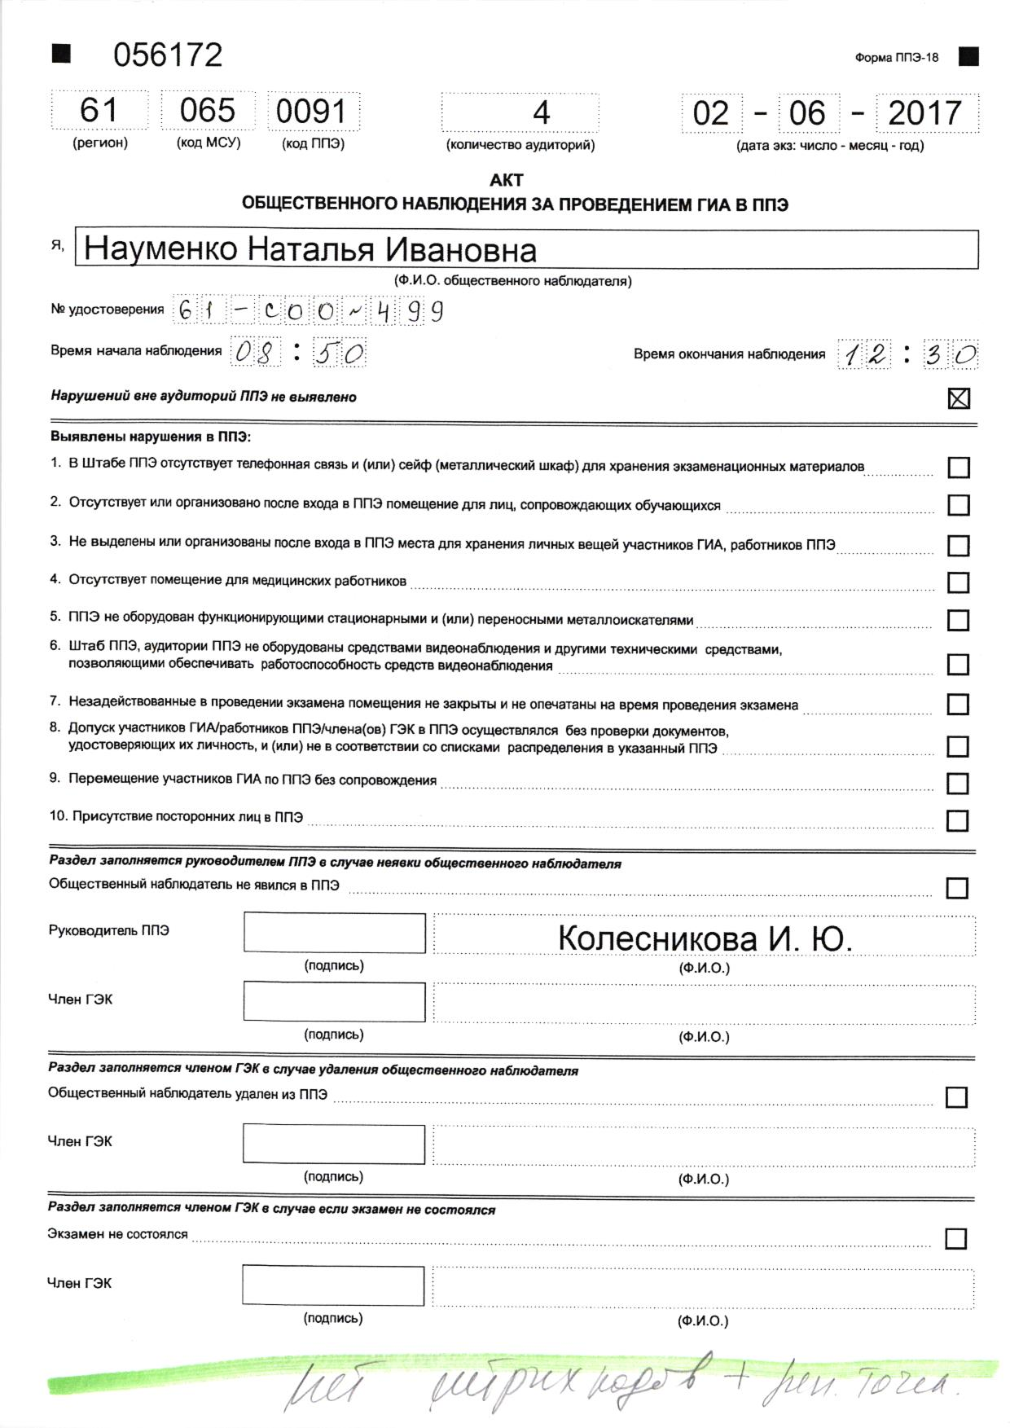
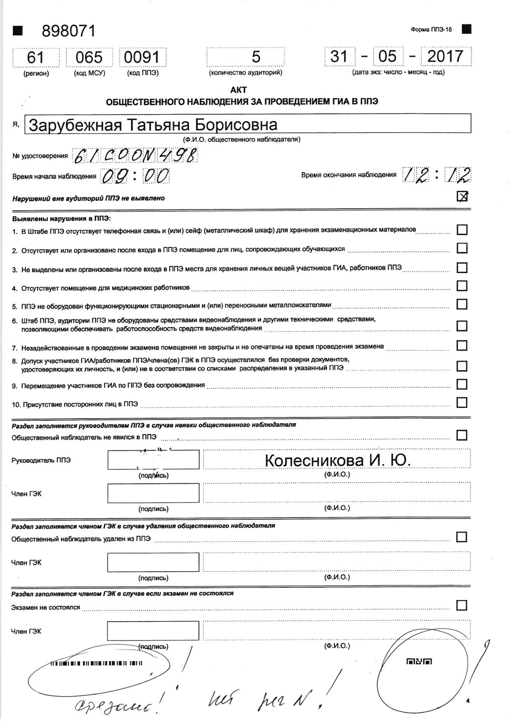
Некорректные ведомости ППЭ-18

Slide 11
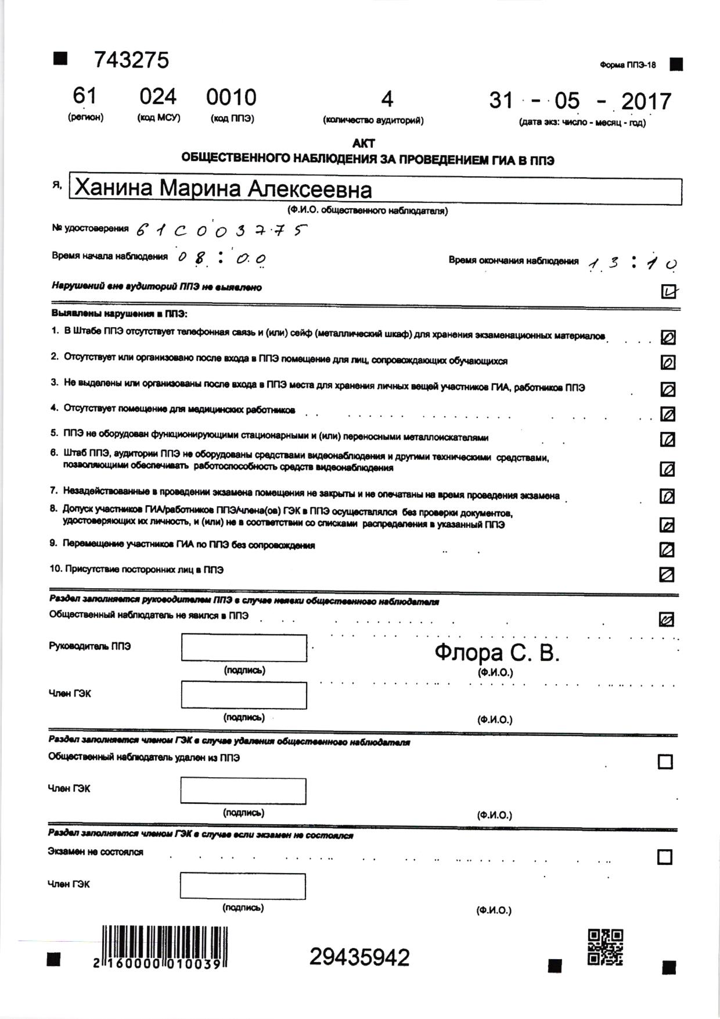
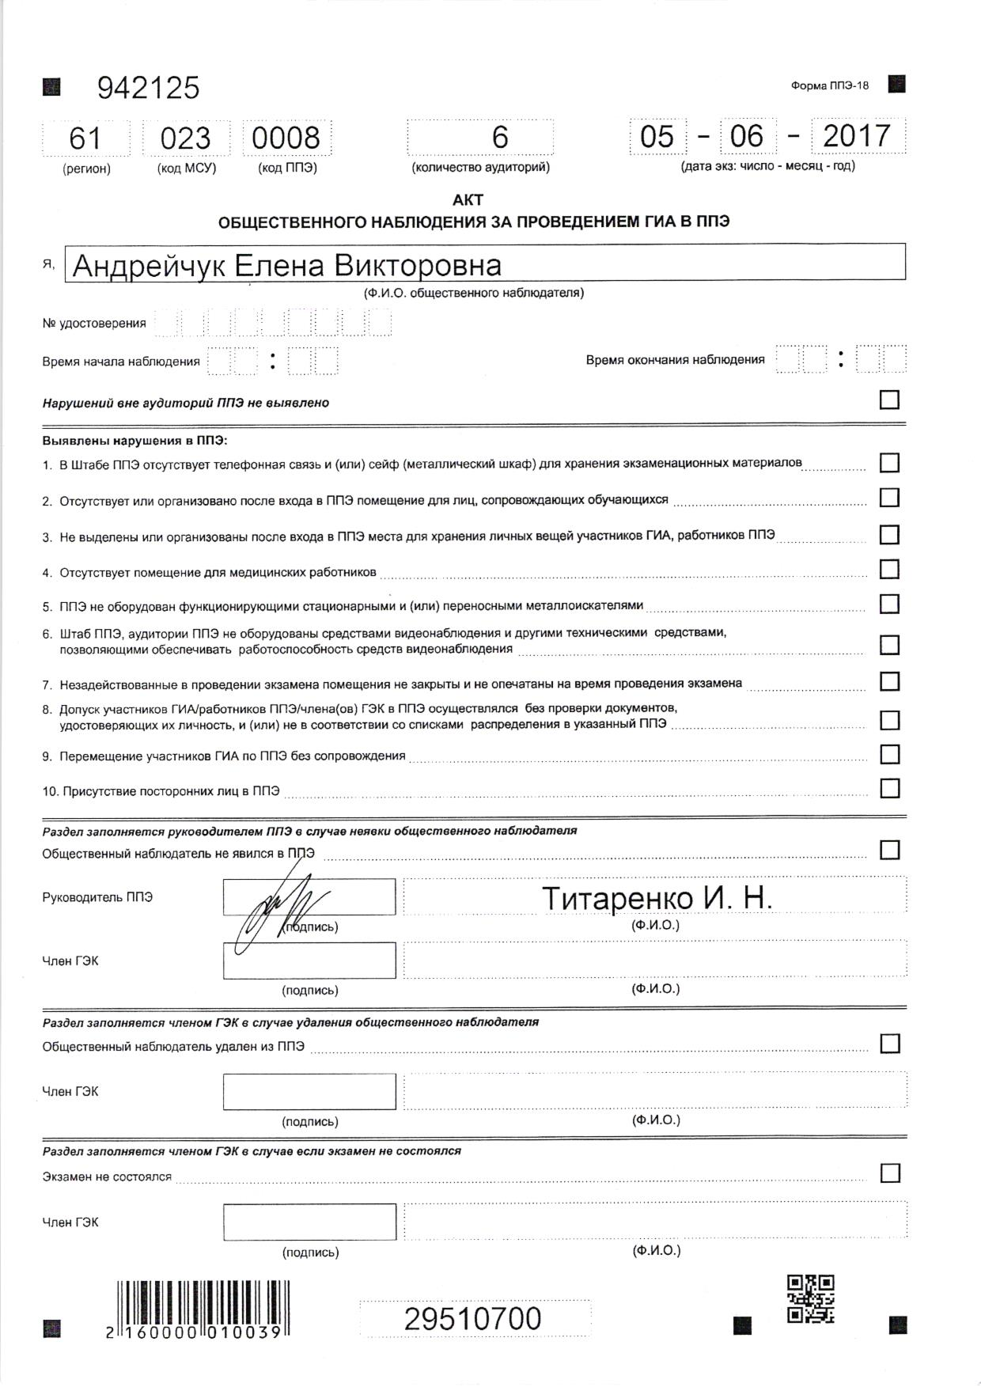
Некорректные ведомости ППЭ-18

Slide 12
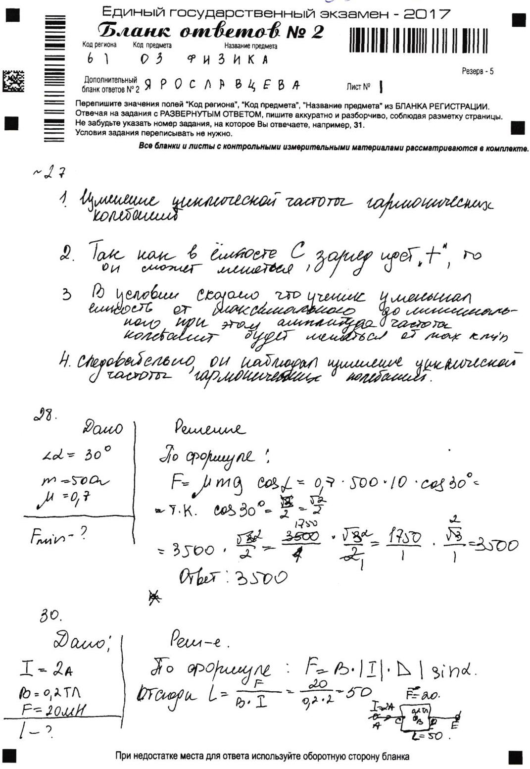
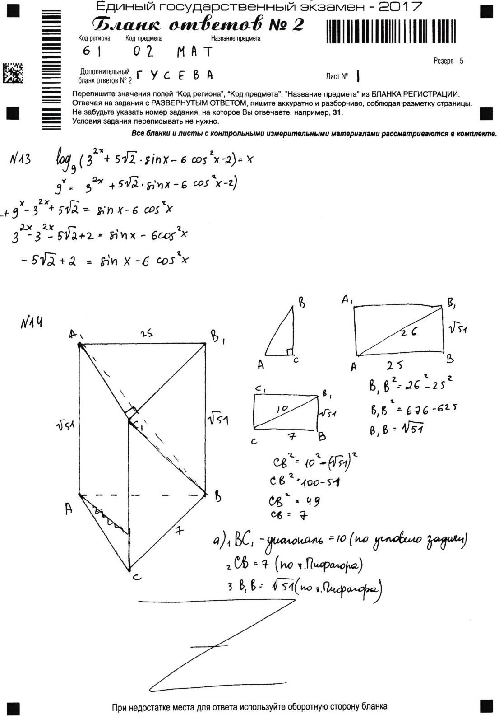
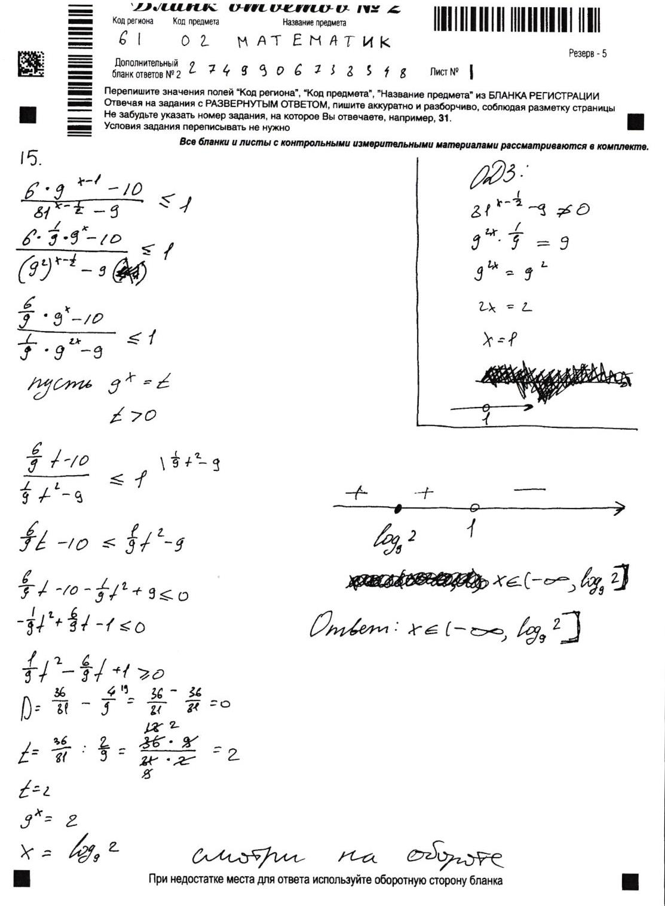
Некорректное заполнение и сканирование бланков
\\\\\\\\\\\\
\\\\\\\\\\\\
\\\\\\\\\\\\
\\\\\\\\\\\\

Slide 13
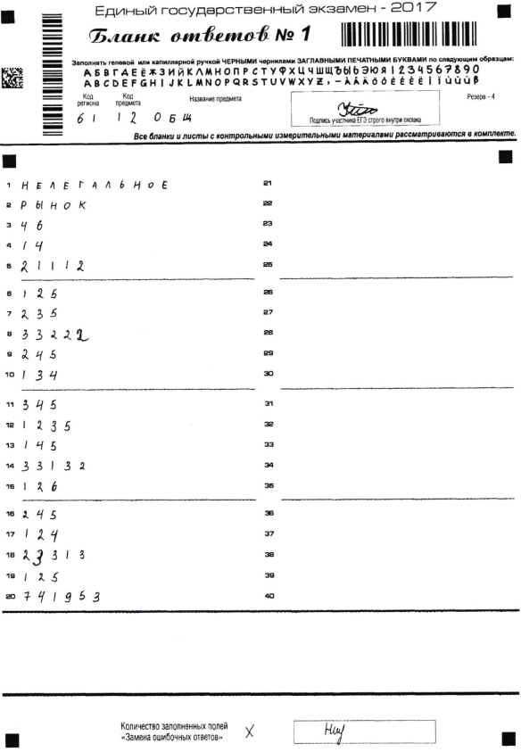
Некорректное заполнение бланков
Методические рекомендации по подготовке, проведению и обработке материалов единого государственного экзамена в региональных центрах обработки информации субъектов
Российской Федерации в 2017 году:
  «Приложение 5. Правила для верификатора в РЦОИ
  1.5. верификатор не имеет право вносить изменения в распознанный текст при наличии любых исправленных или зачеркнутых позиций ответа в поле ответа бланка. Верификатор удаляет весь распознанный текст ответа при наличии любых исправленных или зачеркнутых позиций ответа в поле ответа бланка»

Slide 14
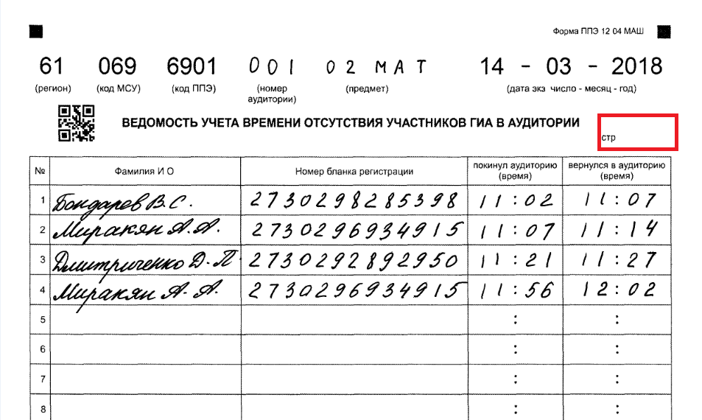
Некорректное заполнение форм
Заполнение формы ППЭ 12-04 Ведомость учета времени отсутствия участников ГИА в аудитории
  Не заполнено поле номер страницы

Slide 15
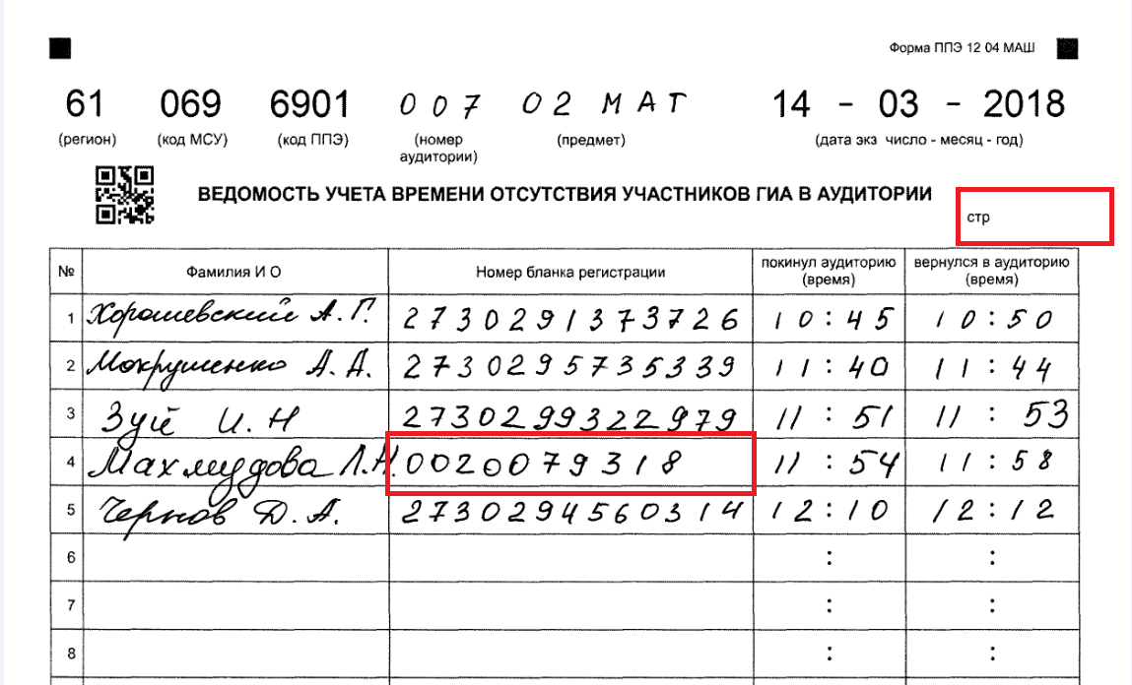
Некорректное заполнение форм
  В поле «Номер бланка регистрации» указан номер не бланка регистрации

Slide 16
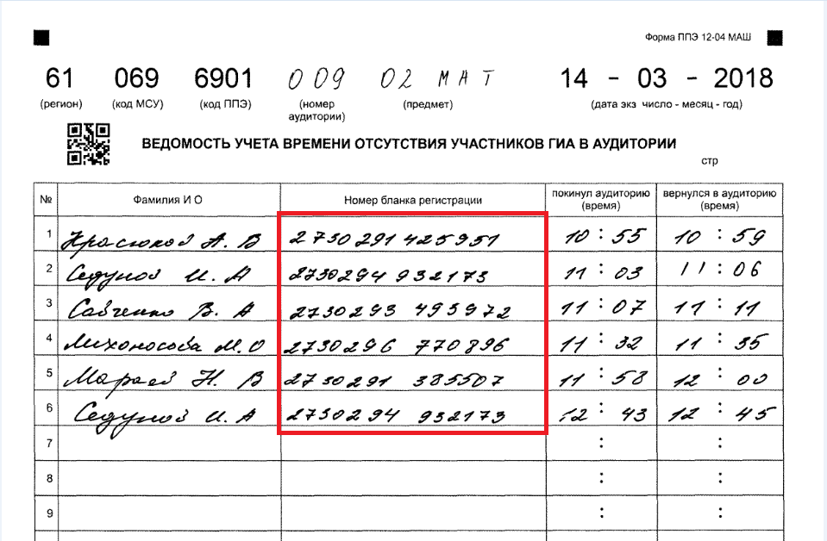
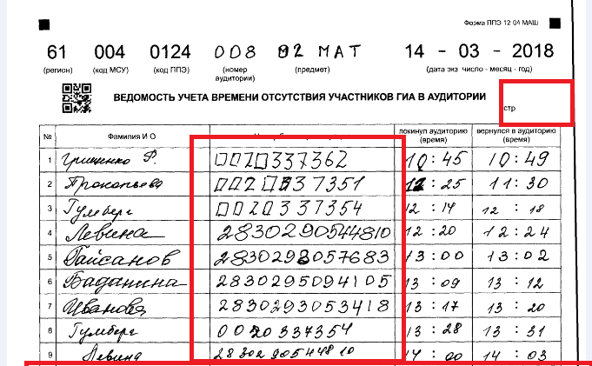
Некорректное заполнение форм
  Некачественное заполнение поля «Номер бланка регистрации»

Slide 17
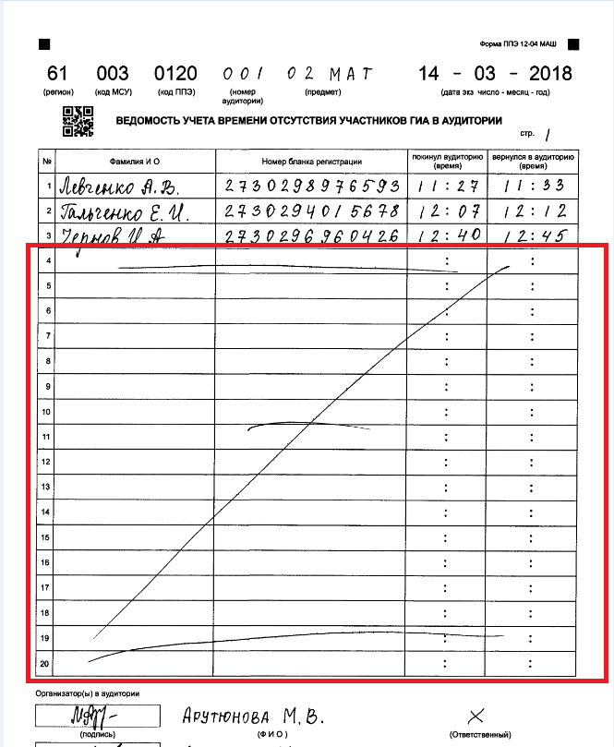
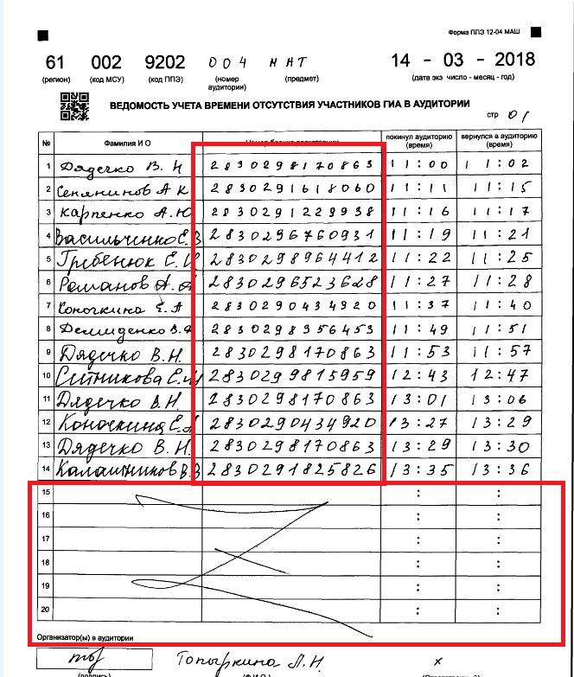
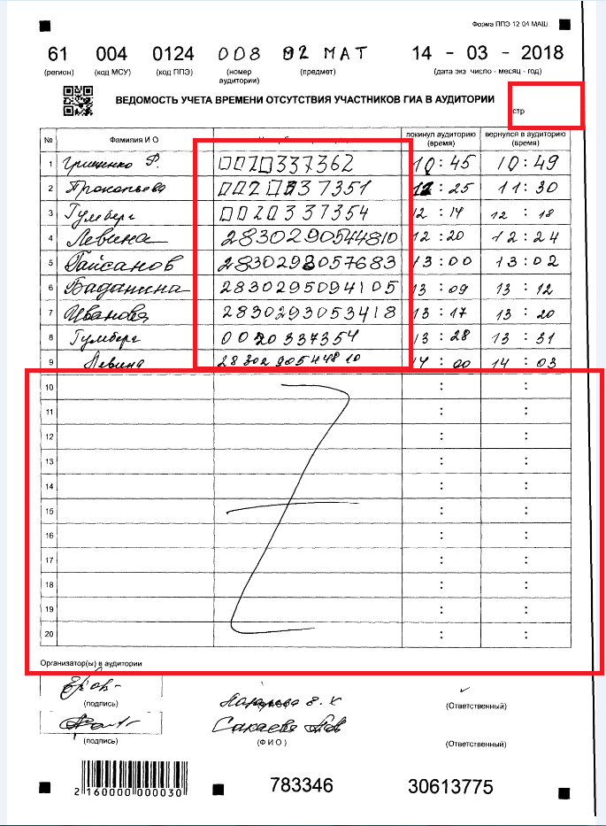
  Проставление символа «Z» на незаполненных полях

Slide 18
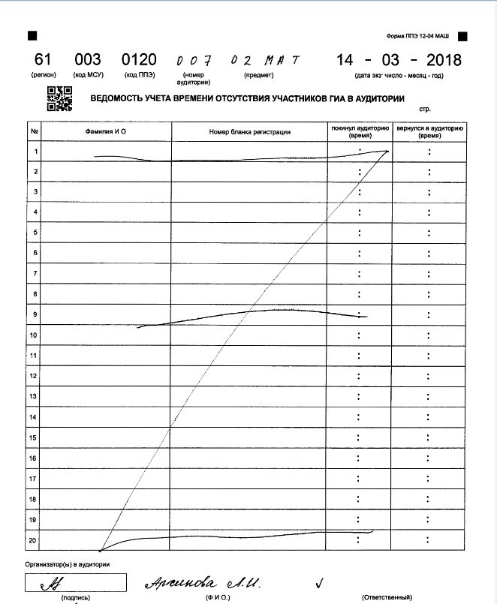
Некорректное заполнение форм
  Отсканирована форма ППЭ 12-04, в которой нет записей о выходе участников

Slide 19
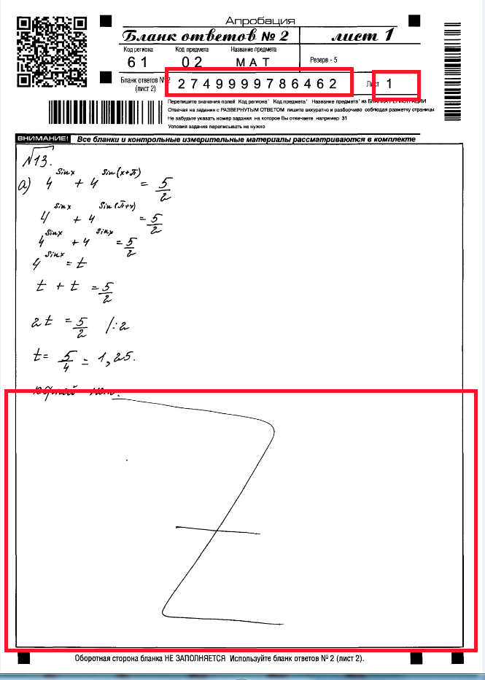
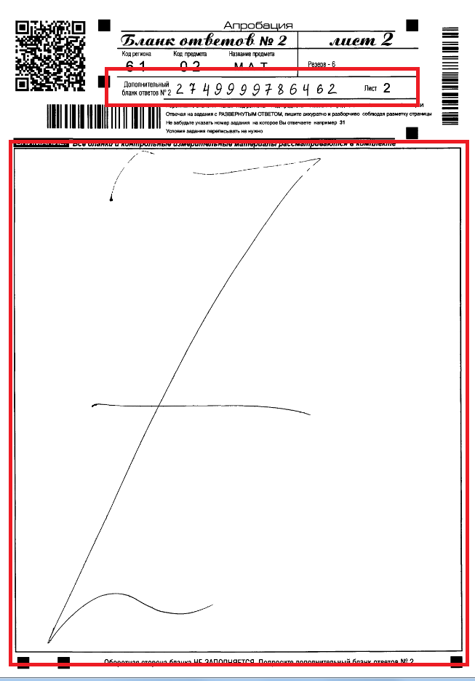
Заполнение бланков ответов №2
  В Бланк ответов №2 Лист2 переносится номер из бланка ответов №2 Лист1

Slide 20
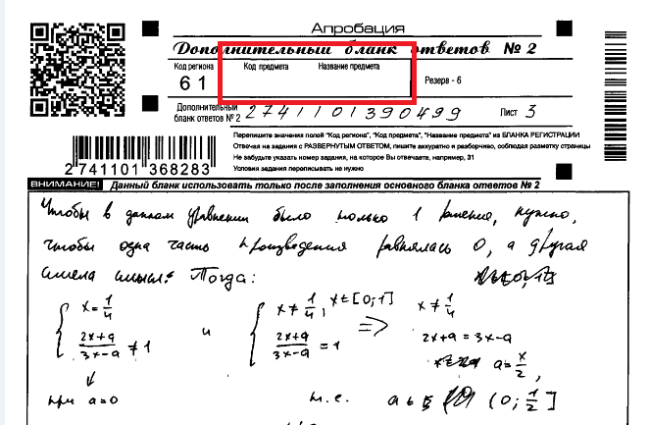
  Бланки ответов №2 сложены или сканируются в неправильном порядке:
- Дополнительные бланки ответов №2 отсканированы после всех бланков ответов №2
- Бланки ответов №2 и дополнительные бланки ответов №2 сложены и отсканированы в разнобой
  Не заполнены шапки бланков – «Код предмета», «Название предмета»

Slide 21
Упаковка
  Отсутствуют сопроводительные бланки на сейф-пакетах из аудиторий проведения – непонятно из какой аудитории, какого ППЭ и экзамена сейф-пакет. Необходимо в карман для сопроводительных документов на сейф-пакете вкладывать заполненную форму ППЭ-11. Формы ППЭ-11 распечатываются в ППЭ.
  В штабе после сканирования бланков производилась переупаковка бланков участников в новые возвратно-доставочные пакеты, которые предназначены для упаковки испорченных индивидуальных комплектов
  Возвратно-доставочные пакеты с бланками были упакованы в отдельные сейф-пакет стандартного размера – ВДП с бланками участников должны упаковываться в большой сейф-пакет
  Не соблюдаются рекомендации РЦОИ по упаковке экзаменационных материалов

Slide 22
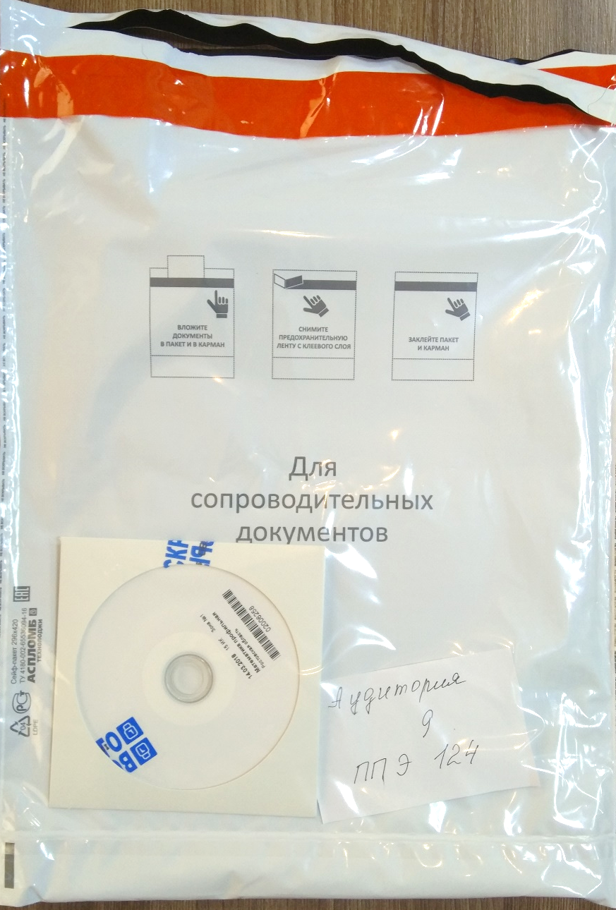
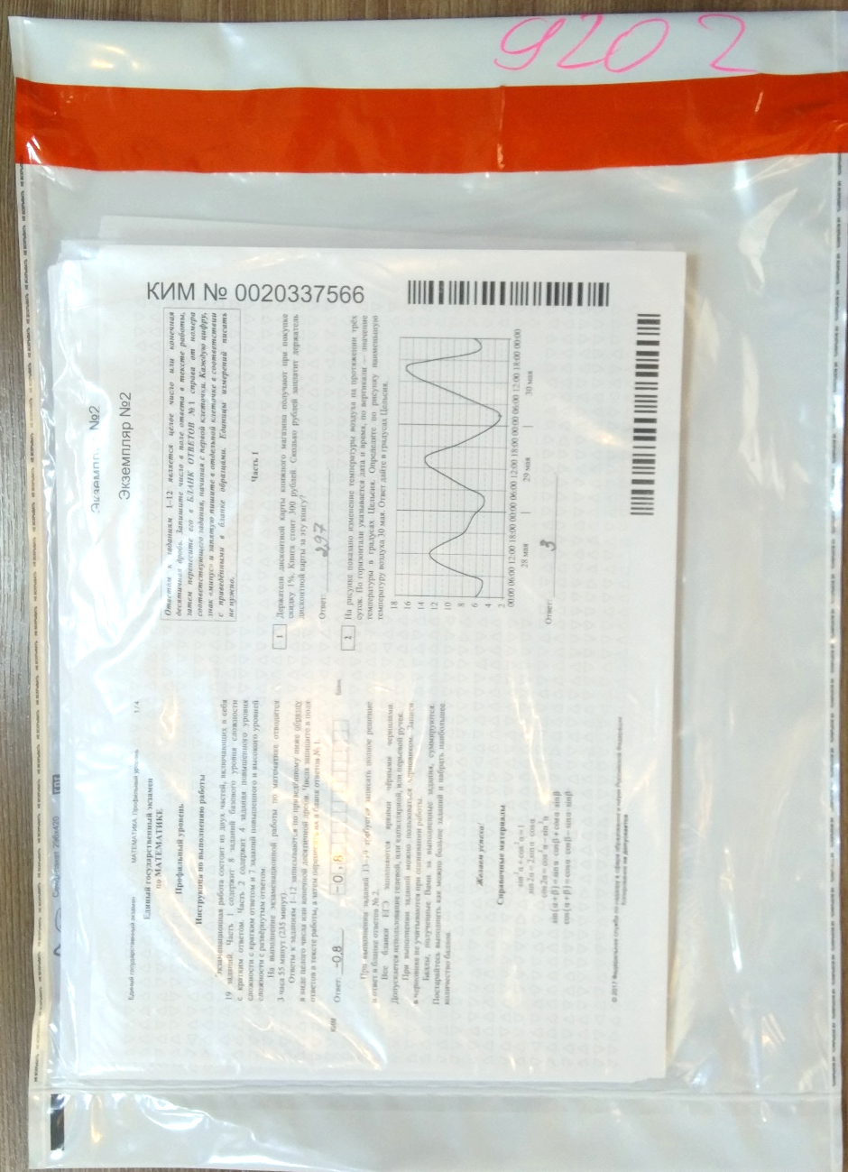

Slide 23
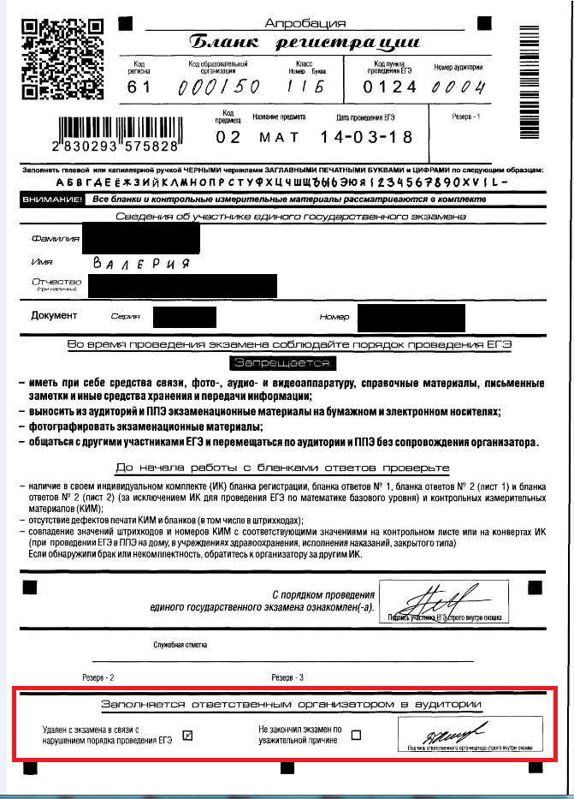
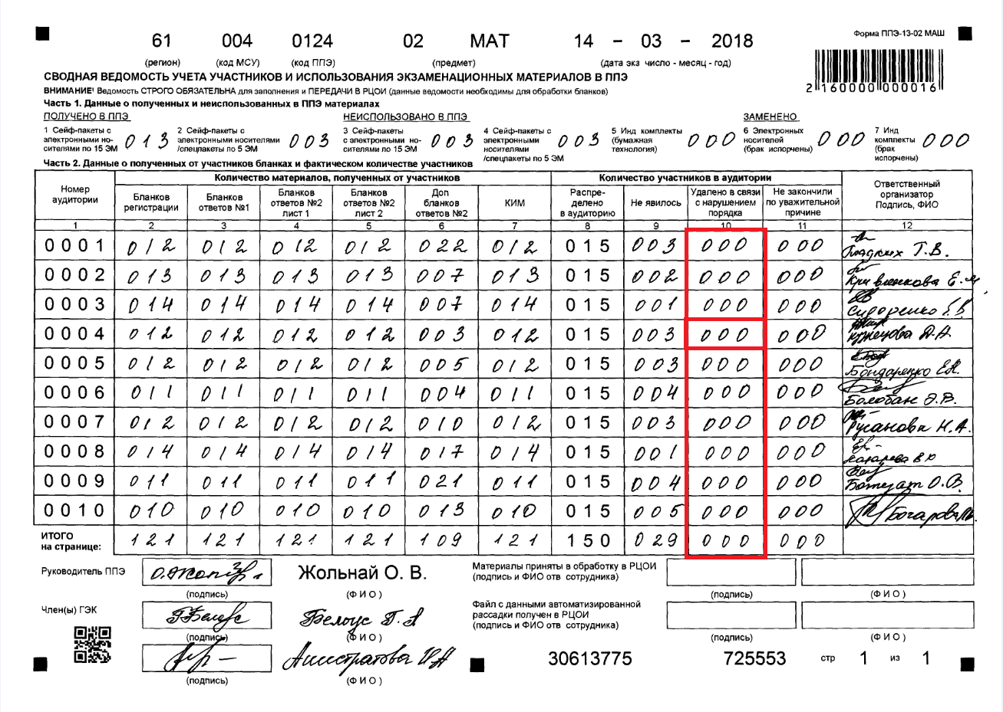
Заполнение бланков регистрации
  В бланке регистрации проставлена отметка об удалении участника, но участник не удалялся

Slide 24

Материалы на сайте ГБУ РО «РОЦОИСО»
http://rcoi61.ru

Slide 25
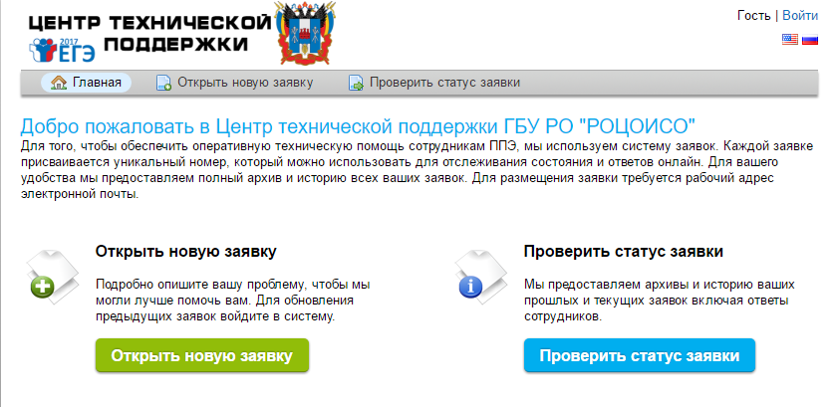
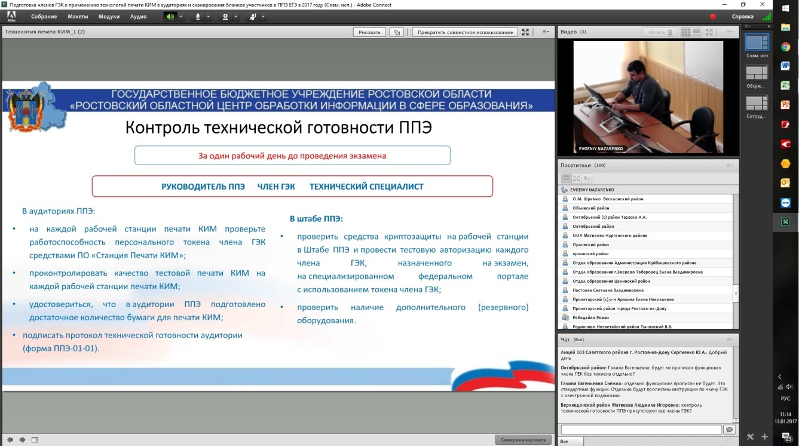
Методическая и техническая поддержка
(Ростовская область)
Помимо традиционных горячих линий минобразования и РЦОИ
Силами РЦОИ проводятся целевые вебинары по всем вопросам ГИА.
На сайте РЦОИ функционирует центр технической поддержки по всем вопросам ГИА и ВсОШ

Slide 26
КОНТАКТНЫЕ ДАННЫЕ
Ростовский областной центр обработки информации в сфере образования
РЦОИ
г. Ростов-на-Дону, пр. Ленина, 92
web-сайт: www.rcoi61.ru
закрытая часть: http://lk.rcoi61.ru/
e-mail: rocoiso@rostobr.ru
Режим работы:
понедельник-четверг: 9.00-18.00;
пятница: 9.00-17.00;
перерыв: 13.00-14.00.
Директор
Снежко Галина Евгеньевна
тел. +7(909)4253444, +7(863)2105006
gsnezhko@rcoi61.org.ru
Заместитель директора
Корсунова Елена Федоровна
тел. +7(863)2105007 еkorsunova@rcoi61.org.ru
Начальник отдела
Богданов Валерий Александрович
тел. +7(863)2105011
vbogdanov@rcoi61.org.ru
Начальник отдела
Назаренко Евгений Анатольевич
тел. +7(863)2105013
enazarenko@rcoi61.org.ru

Slide 27
Спасибо за внимание!

